Slide 1
Website Quản Lý Đặt Hàng

Slide 2
Nội dung
Giới thiệu chung
Cấu trúc source code
Cách thức hoạt động
Cách tổ chứ database
Cơ chế xác thực

Slide 3
Giới thiệu CHUNG

Slide 4
Bài toán ?

Slide 5
Tại sao chúng tôi tạo ra trang website ?

Slide 6
Sử dụng công nghệ gì ?
Frontend : AngularJS
Backend : Nodejs
Database : Mongodb

Slide 7
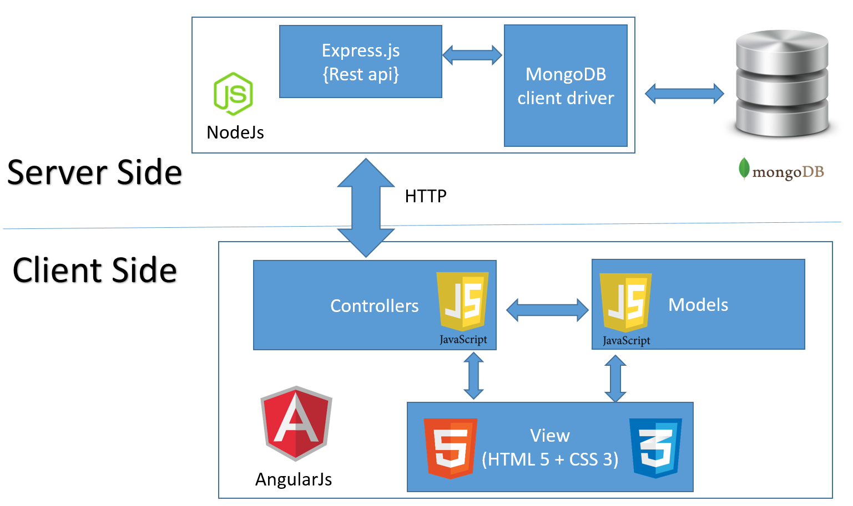

Slide 8
Cấu trúc source code

Slide 9
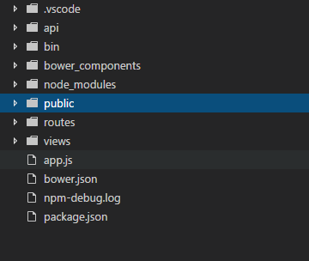
Cấu trúc Forder
Dựa trên package Generator.

Slide 10
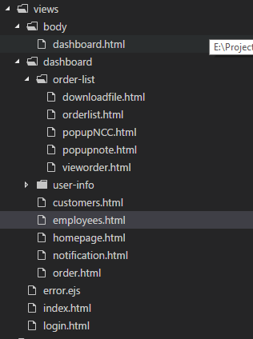
Thành phần
Views : Chứ file HTML của các view

Slide 11
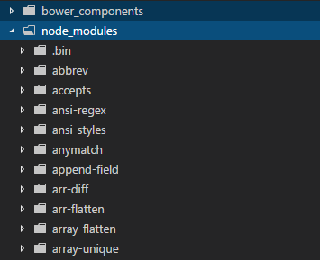
Thành phần
Node_modules : chưa các gói package xử lý ở phía server.
bower_components: chưa các gói package xử lý ở phía client.

Slide 12
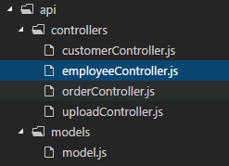
Thành phần
Api : Chứa các module xử lý các request từ client và trao đổi dữ liệu
Models : cài đặt các schema

Slide 13
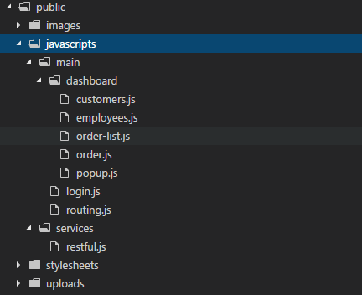
Thành phần
Public : chứa resource
Javascripts : chứa các module của Angular
- Phần theo còn Controller.

Slide 14
Các thành phần Big Data

Slide 15
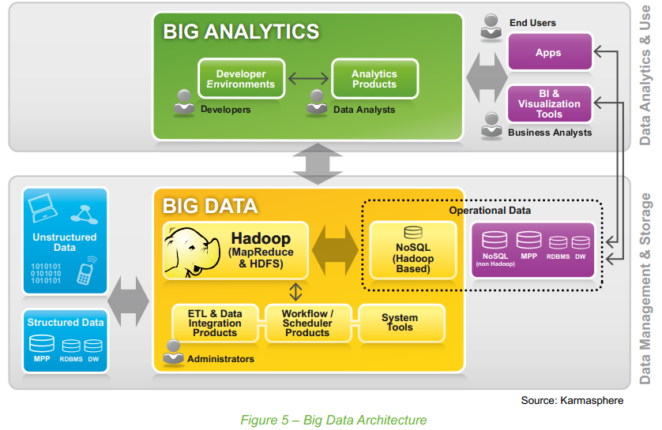
Các thành phần

Slide 16
Các thành phần
Quản lý dữ liệu: cơ sở hạ tầng lưu trữ dữ liệu, và nguồn để thao tác nó.
Phân tích dữ liệu: công nghệ và các công cụ để phân tích các dữ liệu và thu thập hiểu biết sâu sắc từ nó
Sử dụng dữ liệu: đưa dữ liệu lớn đã phân tích để phục vụ trong Kinh doanh thông minh và các ứng dụng của người dùng cuối

Slide 17
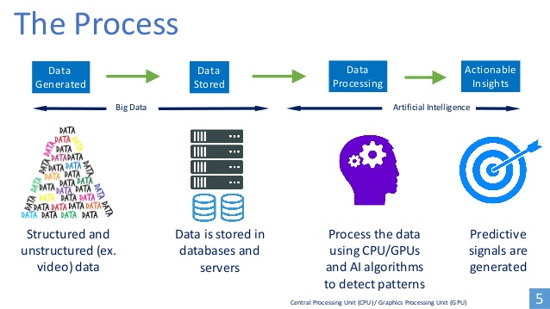

Slide 18
Quản lý dữ liệu
Hệ dữ liệu có cấu trúc
Hệ thống quản lý cơ sở dữ liệu quan hệ(RDBMS): để lưu trữ và thao tác dữ liệu có cấu trúc.
Hệ thống MPP: tập hợp dữ liệu đồ sộ ngày càng lớn thêm và tăng cường dữ liệu tăng trưởng.
Kho dữ liệu: tập hợp và lưu trữ dữ liệu cho các báo cáo sau này.
Hạn chế
Khó mở rộng, hiệu suất chậm lại.
Biểu diễn dữ liệu

Slide 19
Quản lý dữ liệu
Hệ dữ liệu không cấu trúc: phù hợp cho việc lưu trữ dữ liệu có cấu trúc phức tạp và dễ dàng mở rộng
Dữ liệu
Dữ liệu có cấu trúc và không có cấu trúc
Lấy từ nhiều nguồn với kích cỡ khác nhau
Dữ liệu thường rất lớn, yêu cầu tốc độ xử lý cao
→ Yêu cầu tổ chức dữ liệu để đáp ứng: Apache Hadoop

Slide 20
Phân tích dữ liệu
Là nơi mà các công ty bắt đầu trích xuất giá trị dữ liệu lớn.
Liên quan tới việc phát triển các ứng dụng và sử dụng các ứng dụng để đạt được cái nhìn sâu sắc vào dữ liệu lớn.
Xây dựng các tool phân tích dữ liệu

Slide 21
Sử dụng dữ liệu
Là các hoạt đông trên dữ liệu được phân tích

Slide 22
Tổ chức lưu trữ dữ liệu BigData

Slide 23
Hadoop
Giới thiệu về Hadoop
Các thành phần của Hadoop
HDFS (Hadoop Distributed file System)
Example

Slide 24
Hadoop là gì?
Một nền tảng ứng dụng hỗ trợ các ứng dụng phân tán với dữ liệu rất lớn
Hàng terabyte
Hàng ngàn node
Cung cấp phương tiện lưu trữ dữ liệu trên nhiều node, hỗ trợ tối ưu hóa lưu lượng mạng.

Slide 25
Thành phần của Hadoop
Xử lý (MapReduce): một framework giúp phát triển các ứng dụng phân tán theo mô hình MapReduce một cách dễ dàng và mạnh mẽ.
Lưu trữ (HDFS): hệ thống file phân tán, cung cấp khả năng lưu trữ dữ liệu khổng lồ và tính năng tối ưu hoá việc sử dụng băng thông giữa các node.

Slide 26
Hadoop Distributed file System

Slide 27
Hadoop Distributed file System

Slide 28
Kiến trúc của HDFS

Slide 29
Kiến trúc của HDFS
Name node: Đóng vai trò là master của hệ thống HDFS, quản lý thông tin các file, block id tương ứng cho từng file
Block: đơn vị lưu trữ dữ liệu nhỏ nhất
Hadoop dùng mặc định 64MB/block
Một file chia làm nhiều block
Các block chứa ở bất kỳ node nào trong cluster
DataNode: Chứa các block

Slide 30
Kiến trúc của HDFS
JobTracker: tiếp nhận các yêu cầu thực thi các MapReduce job.
Phân chia job và giao task cho task tracker
Quản lý tình trạng của từng node
TaskTracker:
Nhận các task từ jobTracker và thực hiện task

Slide 31
Cơ chế hoạt động HDFS

Slide 32
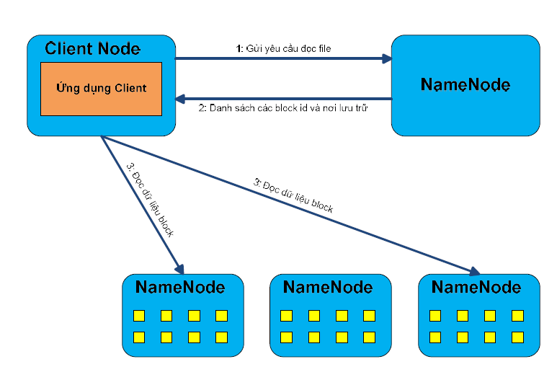
Cơ chế hoạt động HDFS
Đọc
client yêu cầu đọc dữ liệu từ Name Node, namenode trả về vị trí các block của dữ liệu
Chương trình trực tiếp yêu cầu dữ liệu tại các node

Slide 33
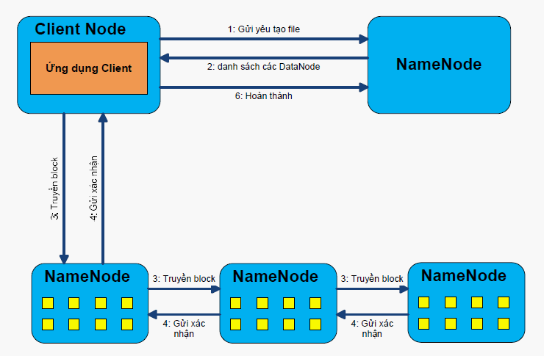
Cơ chế hoạt động HDFS
Ghi
Ghi theo dạng đường ống (pipeline)
client yêu cầu thao tác ghi ở Name Node
Namenode kiểm tra quyền ghi và đảm bảo file không tồn tại
Các bản sao của block tạo thành đường ống để dữ liệu tuần tự được ghi vào

Slide 34
Hadoop Distributed file System
Ưu điểm
Lưu trữ được lượng file rất lớn
Truy cập dữ liệu theo dòng
Liên kết dữ liệu đơn giản
Phần cứng phổ thông, đa dạng
Tự động phát hiện lỗi, phục hồi dữ liệu nhanh
Nhược điểm
Có độ trễ truy cập
Không thể lưu trữ quá nhiều file trên cùng 1 cluster

Slide 35
MapReduce
Mapreduce là một mô hình lập trình, thực hiện quá tình xử lý tập dữ liệu lớn. Mapreduce gồm 2 pha : Map và Reduce
Hàm Map : Các xử lý một cặp (key, value) để sinh ra một cặp (keyI, valueI) - key và value trung gian. Dữ liệu này input vào hàm Reduce.
Hàm Reduce : Tiếp nhận các (keyI, valueI) và trộn các cặp (keyI, valueI) trung gian , lấy ra các valueI có cùng keyI.

Slide 36
MapReduce

Slide 37
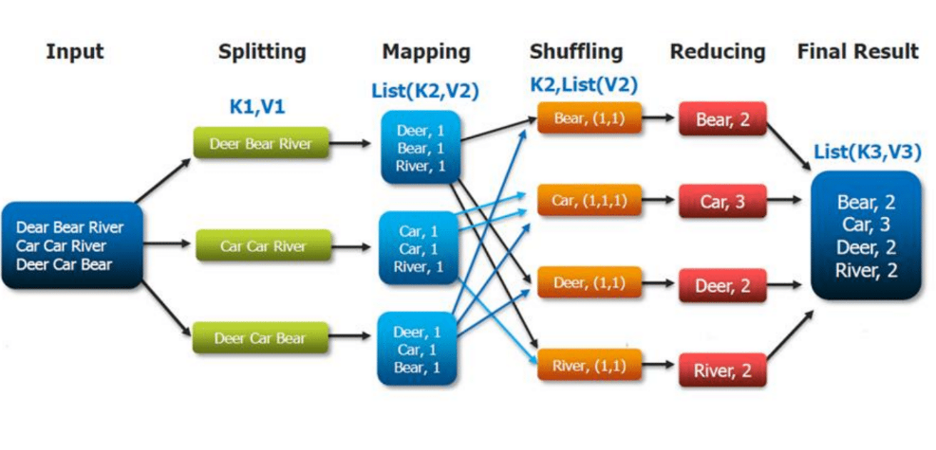
Example
Word count :

Slide 38
Hadoop Vendors

Slide 39
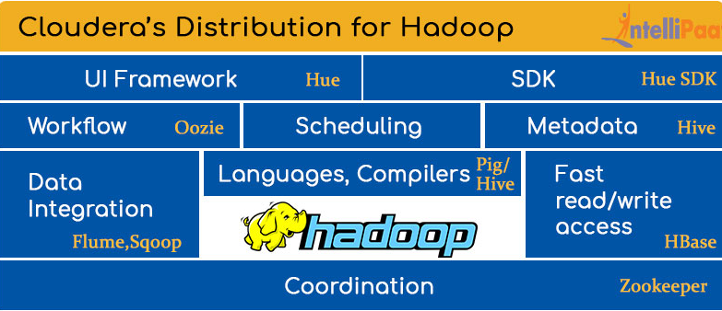
Cloudera
Đứng đầu chiếm 53% thị trường Hadoop.

Slide 40
HortonWorks
100% free.
Hỗ trợ windows
Chiếm 16% thị trường Hadoop.

Slide 41
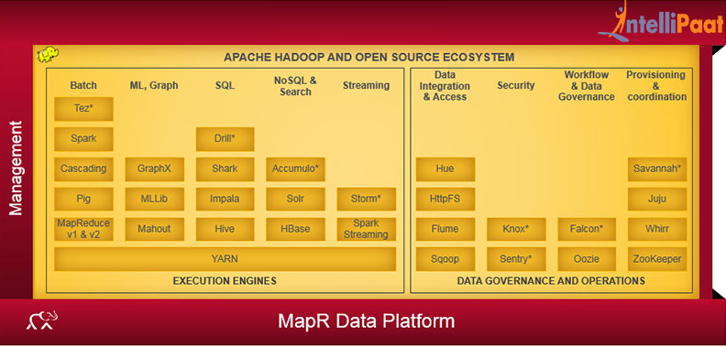
MapR
Chiếm 11% thị trường Hadoop
Giao diện không thân thiện (dòng lệnh)
Filesytem MapRFS,NoSQL MapRDB

Slide 42
Thank You

